Slide 1
PostureTech
Final Presentation
척추수술 2300만원

Slide 2
Contents
1
2
3
기획 의도
구현 내용
시연
4
5
보완할 점
QnA

Slide 3
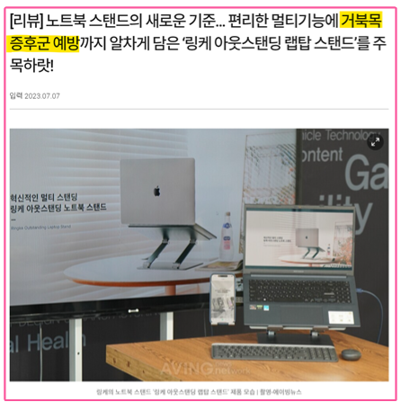
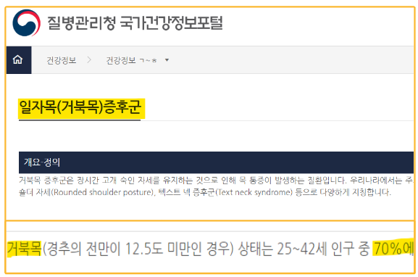
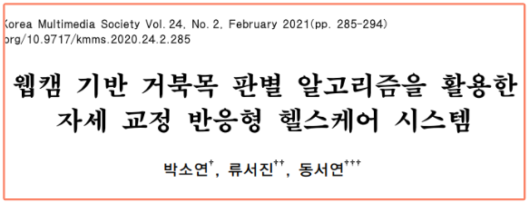
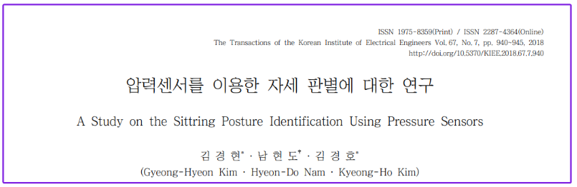
기획 의도

Slide 4
구현 내용
거북목 진단
척추 틀어짐 진단
웹
Face
Face
input
input
Pose estimation
Pose Estimation
output
output
Arduino LED
LED

Slide 5
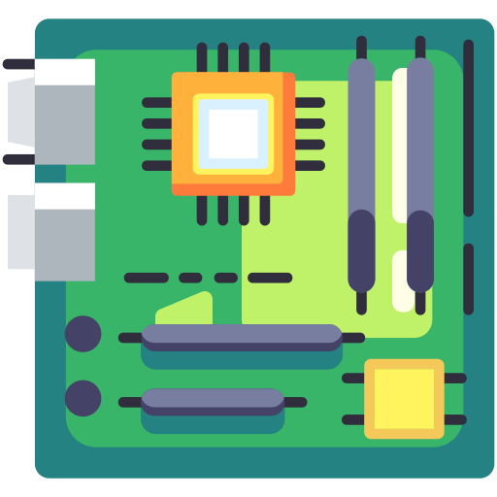
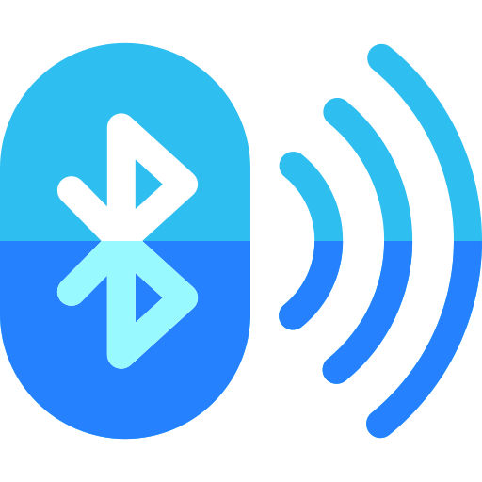


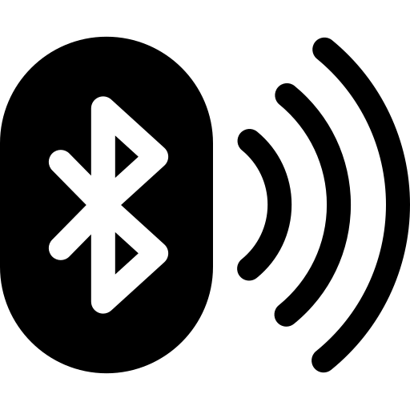

Jetson Nano Camera
Arduino Bluetooth Chair
Arduino Bluetooth Stand LED

Slide 6
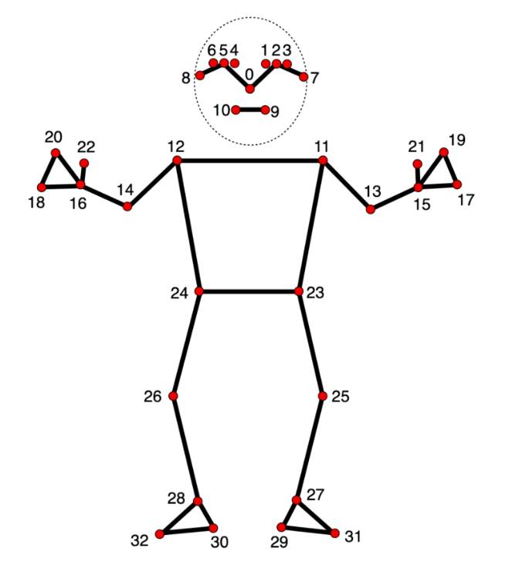
거북목 진단
Mediapipe를 이용한 관절 데이터 수집
AI를 학습시켜 거북목 진단 모델 제작
Jetson Nano를 활용하여 On-device 형태로 실행
웹캠을 통해 실시간으로 거북목 상태일 때
아두이노 LED 스탠드 불빛 변화

Slide 7
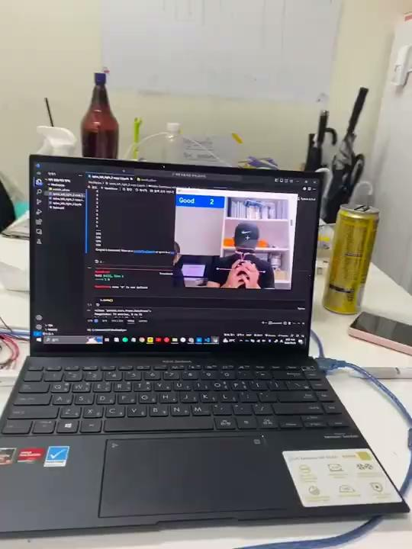
거북목 진단

Slide 8
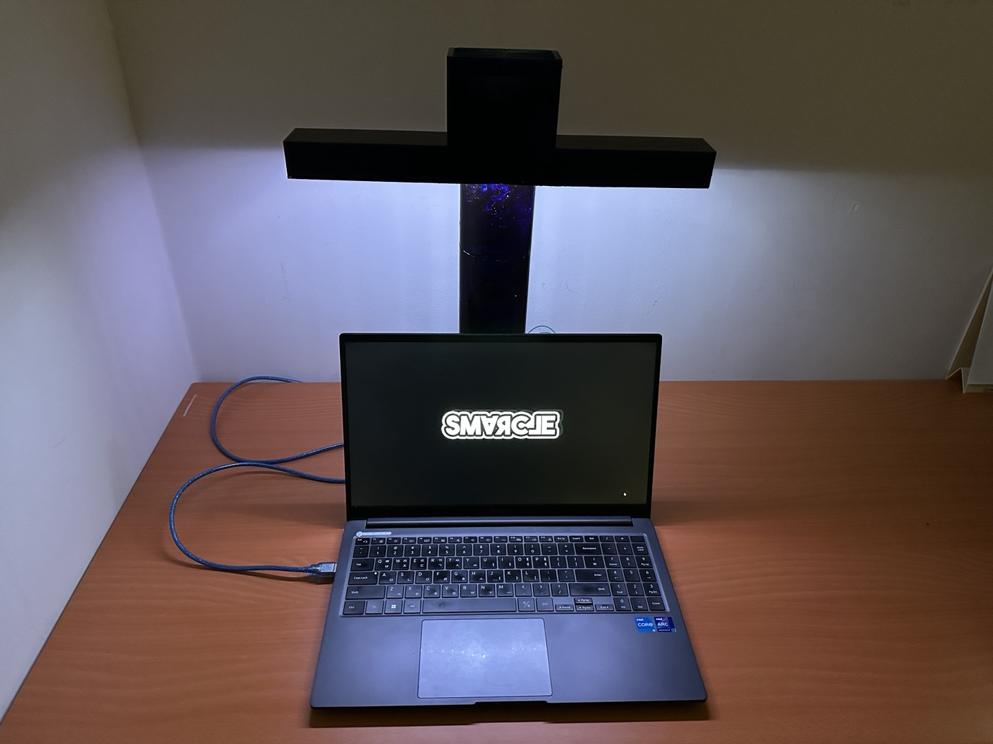
거북목 진단
스탠드
웹캠으로 거북목 감지될 경우 빨간색 빛만 들어옴
눈의 피로도를 줄이는 기능
주변 밝기에 따라 스탠드의 밝기 조절

Slide 9
구현 내용
거북목 진단
척추 틀어짐 진단
웹
어깨 + 무게중심
input
Multi-Modal
output
진동

Slide 10

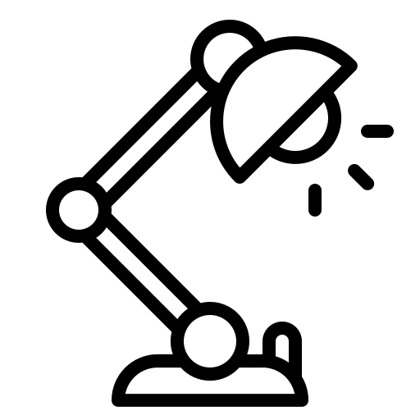
Jetson Nano Camera
Arduino Bluetooth Chair
Arduino Bluetooth Stand LED

Slide 11
척추 틀어짐 진단
CV - 어깨 비대칭
Mediapipe를 이용한 관절 데이터 수집
12번까지의 관절만 사용
AI를 학습시켜 어깨 비대칭 모델 제작
Jetson Nano를 활용하여 On-device 형태로 실행
방석과 연결된 아두이노로 틀어진 방향에 대한 정보 전달
압력 센서 - 무게 중심 변화
압력 센서를 이용하여 무게중심의 위치 판단
사용자 맞춤형 방석이므로 정자세로 초기 설정값을 지정
압력 센서를 이용하여 무게중심을 지속적으로 측정함
앞에서 측정한 두 값으로 원점을 중심으로 한 보정값 구함

Slide 12
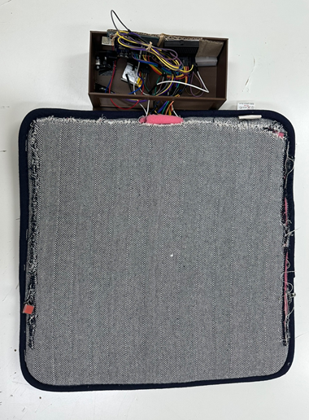
척추 틀어짐 진단
Multi-Modal
웹캠을 이용하여 얻은 어깨의 치우침 방향 정보 + 감압 방석의 압력 센서를 통해 구한 무게중심 정보
자세 불균형 판단 시, 정확도를 높이기 위함
감압 방석의 진동 센서 울리도록 함
두 데이터 값 모두 DB로 저장

Slide 13
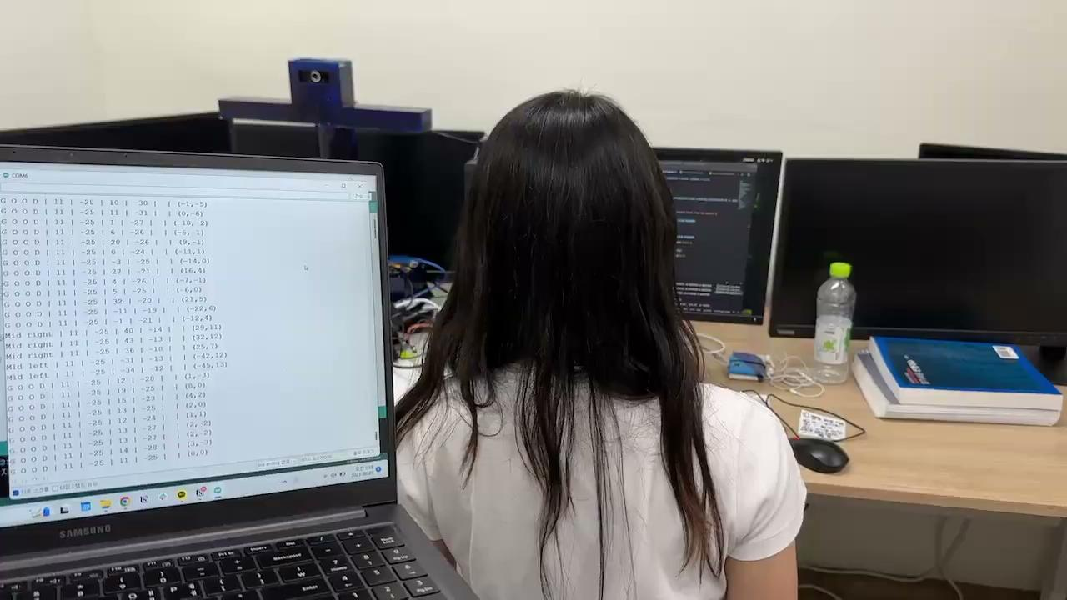
척추 틀어짐 진단

Slide 14
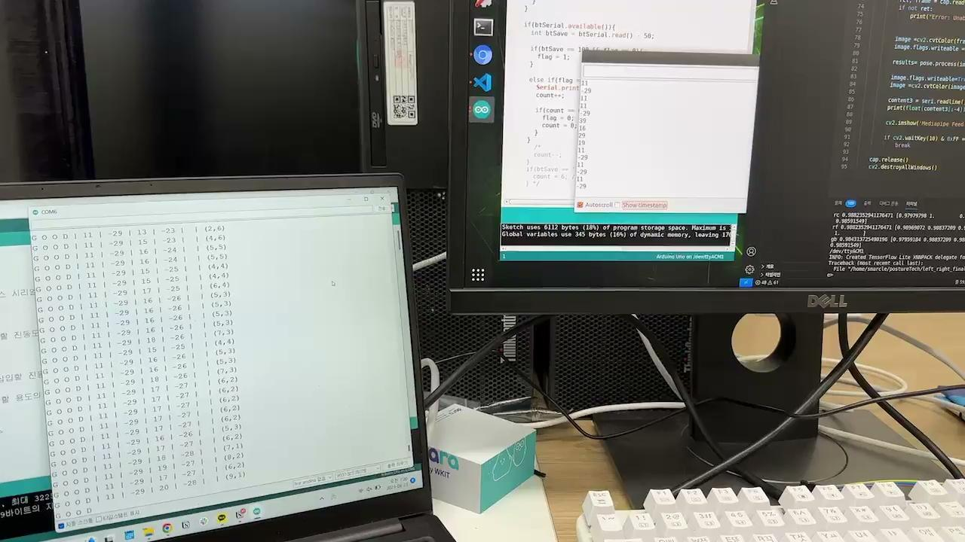
척추 틀어짐 진단

Slide 15

척추 틀어짐 진단

Slide 16
척추 틀어짐 진단

Slide 17
구현 내용
거북목 진단
척추 틀어짐 진단
웹
Jetson Nano
Face
input
input
Pose estimation
Node.js
output
output
LED
MySQL

Slide 18
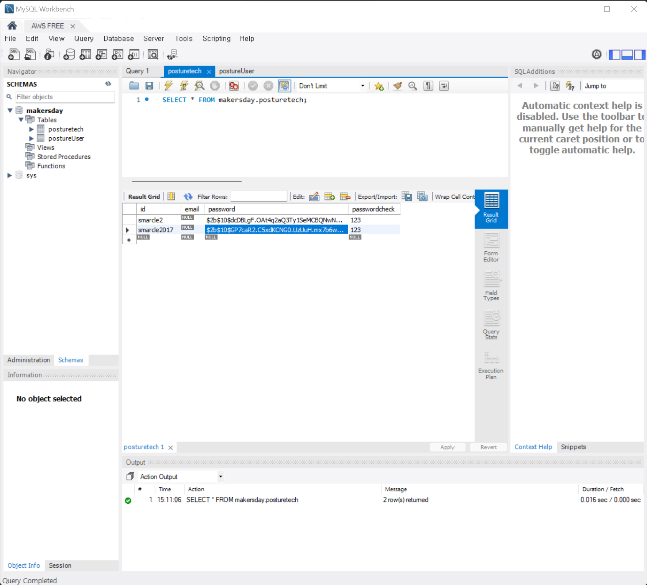
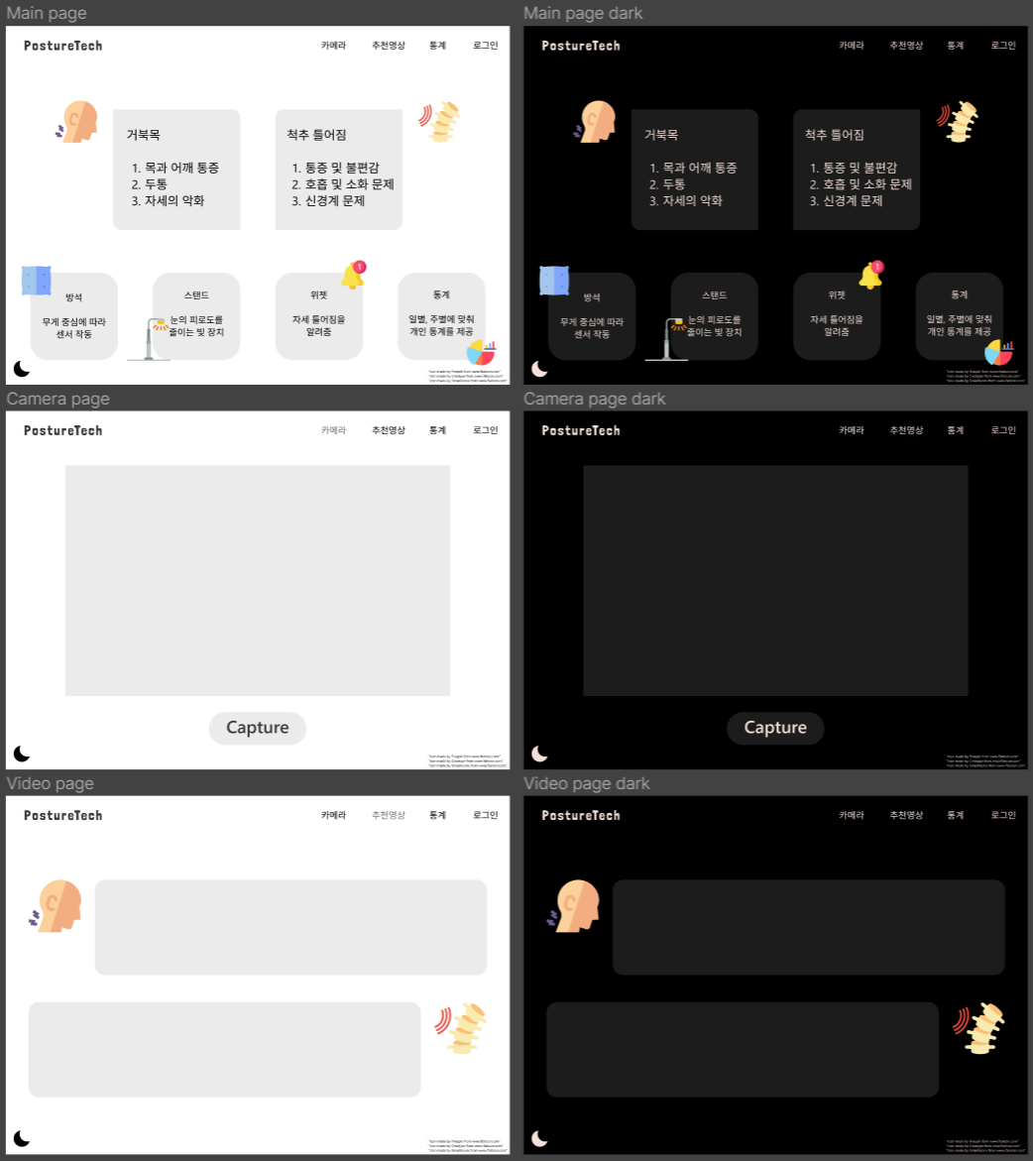
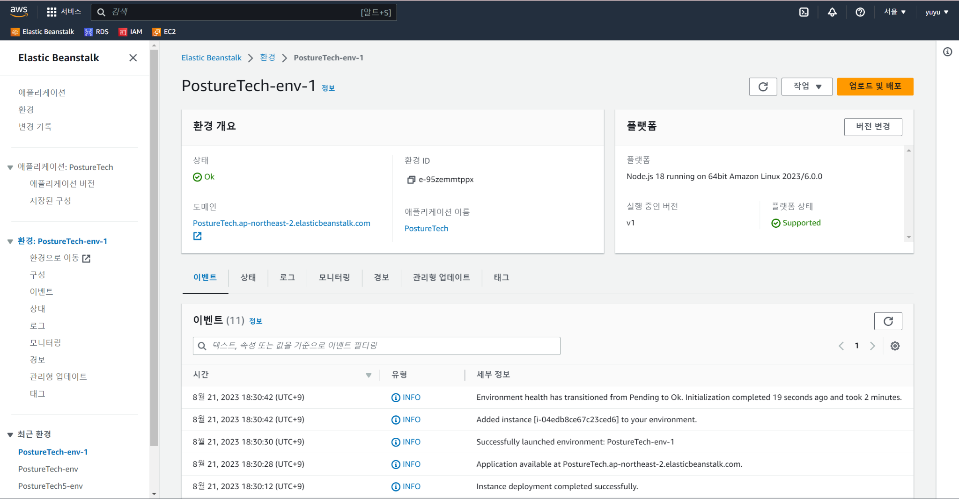
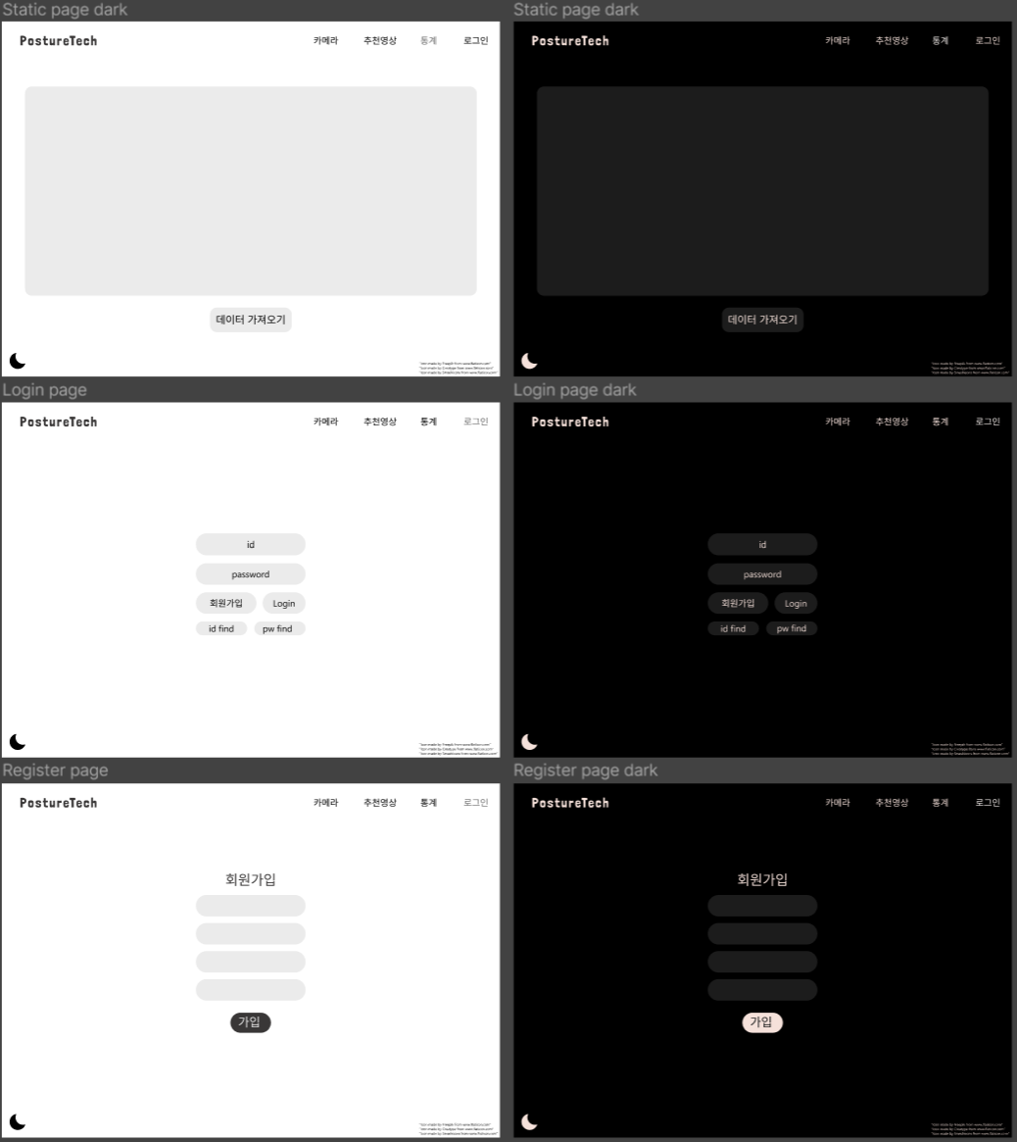
웹
Aws Elastic Beanstalk을 사용하여 배포
Figma를 기반으로 한 프론트엔드 제작
MySQL을 사용하여 DB 제작 및 연동

Slide 19
보완할 점
GPU 가속화
Jetson Nano를 임베디드 컴퓨팅으로 선택한 이유에는, GPU 사용을 하기 위함이었음
CUDA 및 다양한 방법을 시도했지만 실패
Mediapipe를 사용하면서, GPU 가속화에 실패
더 많은 GPU 가속화 방법을 통해, 실시간 인식 속도를 높이는 방법을 보완할 수 있음
통신
Jetson Nano에서 내장된 블루투스를 사용하여 통신하려 했지만, 부품문제로 실패
아두이노 코드 복잡도 및 무거워진 딥러닝으로 인해 시간 부족으로 해결 X

Slide 20


Demonstrate
Demonstrate
Demonstrate
http://posturetech.ap-northeast-2.elasticbeanstalk.com/main.html
chrome://flags/#unsafely-treat-insecure-origin-as-secure

Slide 21
Thank you
Thank you

Slide 22
QnA
QnA
QnA

